Slide 1
NRF24L01

Slide 2
SPI - Serial Peripheral Interface
https://pl.wikipedia.org/wiki/Serial_Peripheral_Interface
http://castor.am.gdynia.pl/~dorra/pliki/Magistrala%20SPI.pdf

Slide 3
NRF24L01
Prędkość transmisji:
250kbps
1Mbps
2Mbps
Zasilanie: 1,6 V – 3,5 V (efektywne: 1,9 V – 3,3 V)
Pasmo: 2,4 GHz – 2,525 GHz (125 kanałów co 1 MHz)

Slide 4
NRF24L01+PA+LNA
Zasięg teoretyczny – 2 km, praktyczny ok. 1,1 km (warunki miejskie)
https://www.youtube.com/watch?v=4XRp7pkZgPM
https://www.youtube.com/watch?v=0AyjlQ-YcJ0
https://www.youtube.com/watch?v=TGnOn5YThg8

Slide 5
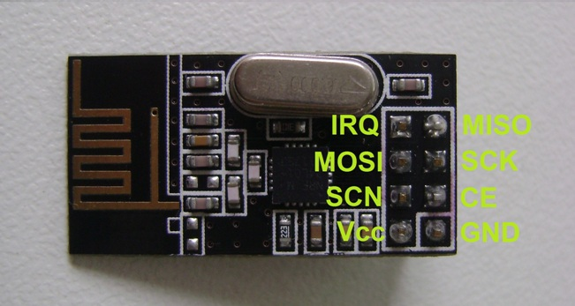
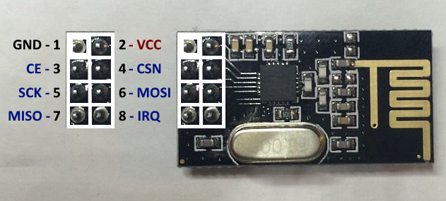
WEJŚCIA:
1: GND – Masa
2: VCC – Zasilanie
3: CE (Chip Enable) – TX/RX podczas odbierania danych w stanie wysokim (nasłuch), podczas nadawania w stanie niskim
4: CSN (SPI Chip Select (NOT) – tryb normalny – stan wysoki, wysyłanie komend SPI lub czytanie danych – stan niski
5: SCK (Clock) – zegar SPI
6: MOSI (Master Out, Slave In) – odbiór danych z np. Arduino
WYJŚCIA:
7: MISO (Master In, Slave Out) – wyjście danych do np. Arduino
8: IRQ (Interrupt) – generowanie przerwania w odpowiedzi na różne zdarzenia np. budzenie Arduino

Slide 6
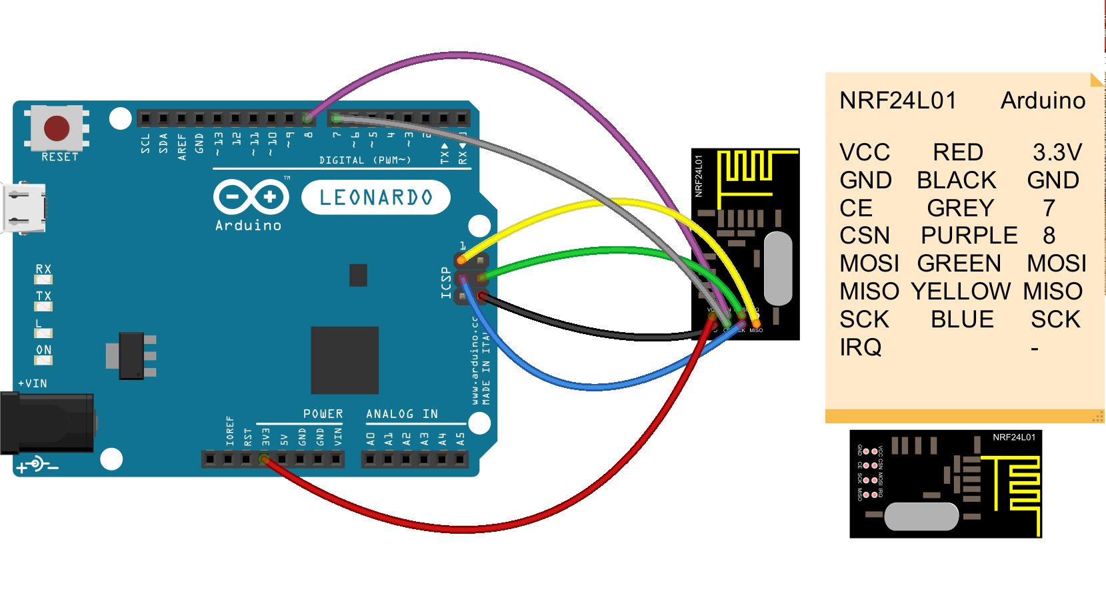

Slide 7
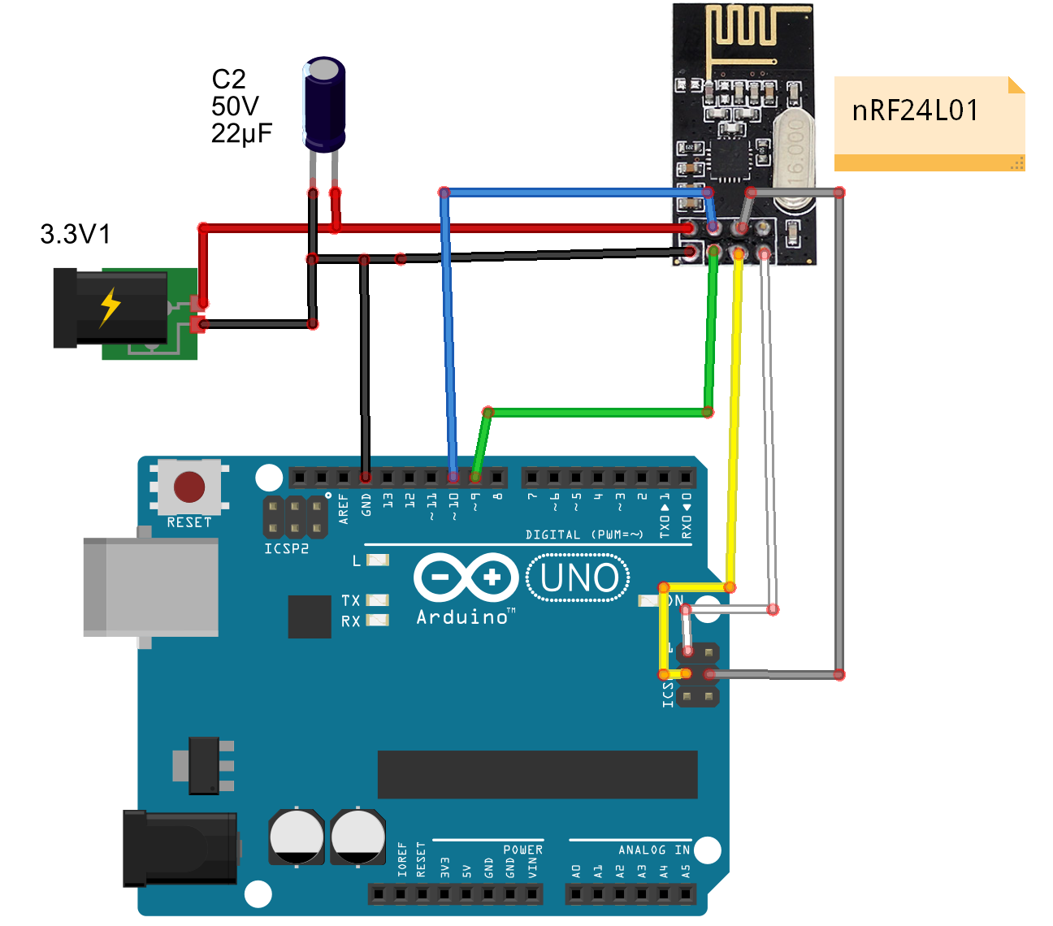
Kondensator od 4,7 µF – do 100 µF

Slide 8
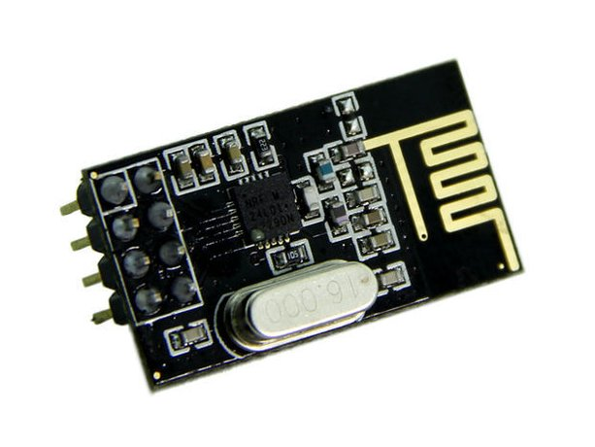
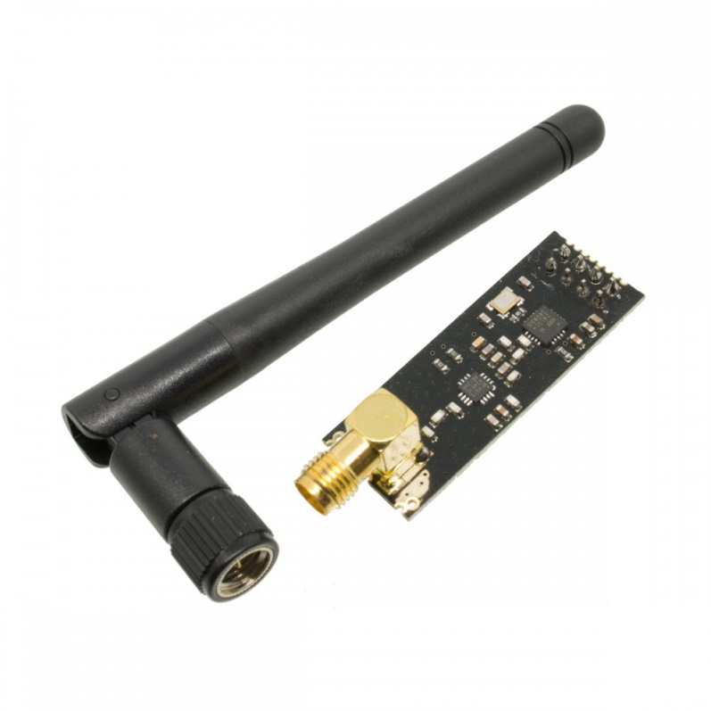
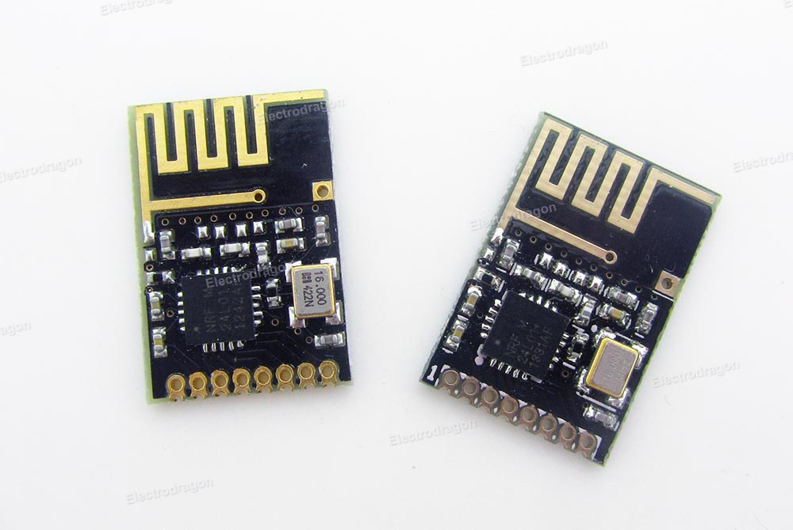
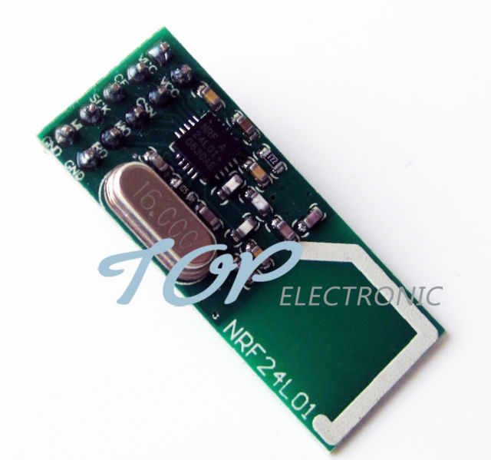
Rodzaje
NRF24L01+PA+LNA
Notes:
It's for 8 Pin NRF24L01+ Module This is a simple socket board which is for NRF24L01 Wireless module on-board AMS1117-3.3 chip It could be used with NRF24L01 Wireless module at our store.

Slide 9
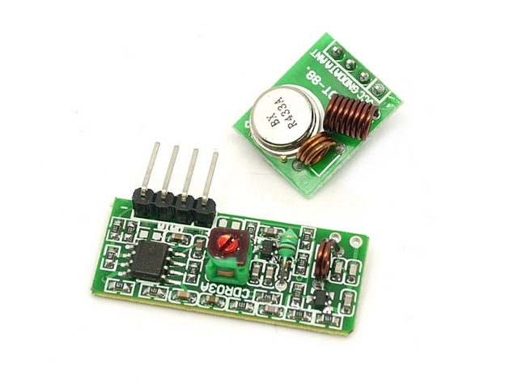

Slide 10
1 2 3 | #include <SPI.h> //biblioteka obsługi SPI #include <nRF24L01.h> //biblioteka do obsługi danego modułu #include <RF24.h> //bazowa biblioteka dla rodziny modułów RF24
1 2 | RF24 radio(CE_Pin, CS_Pin); //tworzymy instancję komunikacji o nazwie radio i przypisujemy do modułu piny CE i CSN
http://tmrh20.github.io/RF24/

Slide 11
https://howtomechatronics.com/tutorials/arduino/arduino-wireless-communication-nrf24l01-tutorial/
https://howtomechatronics.com/tutorials/arduino/how-to-build-an-arduino-wireless-network-with-multiple-nrf24l01-modules/

Slide 12
RF24 – pingpair_irq
RF24 – pingpair_irq
const short role_pin = 5;
// sets the role of this unit in hardware. Connect to GND to be the 'pong' receiver // Leave open to be the 'ping' transmitter
Notes:
Połącz z GND, aby być odbiornikiem "pong„
Zostaw otwarte, aby być nadajnikiem "ping"

Slide 13
radio.begin();
// radio.setChannel(1);
radio.setPALevel(RF24_PA_LOW);
//radio.setDataRate(RF24_1MBPS);

Slide 14
http://feriar-lab.pl/kurs-arduino-14-obsluga-modulu-nrf24l01/2/
http://roboblog.eu/2016/03/12/nrf24l01/
http://mikrokontroler.pl/2015/05/18/arduino-bezprzewodowy-czujnik-temperatury-z-modulami-nrf24l01/

Slide 15
mesh
master:
RF24Mesh_Example_Master.ino
-----------------------------
nody
RF24Mesh_Example.ino
#define nodeID 1
--------------------------

